Slide 1

Нумерація п’ятицифрових чисел. Складання обернених задач
Математика
4 клас
Розділ 1. Нумерація чисел у межах мільйона
Урок 29

Slide 2

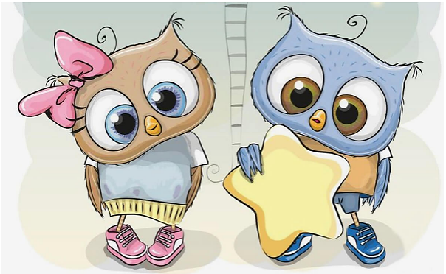
Очікування від уроку «Печиво від совенят»
Совенята пригощають своїм печивом з передбаченнями. Печиво з яким написом ти вибираєш
Мені вдасться швидко рахувати
Відкрию нові знання
Я легко розв’яжу задачі
Красиво напишу в зошиті

Slide 3
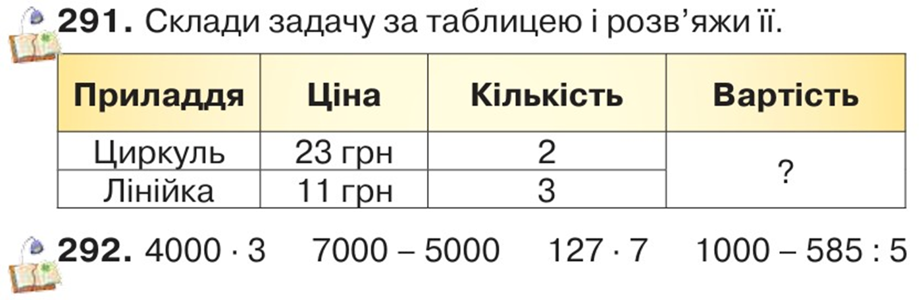

Перевірка домашнього завдання
Підручник
Ст.54

Slide 4
План уроку
РОБОТА З НУМЕРАЦІЙНОЮ ТАБЛИЦЕЮ. П’ЯТИЦИФРОВІ ЧИСЛА
СКЛАДАННЯ ТА РОЗВ’ЯЗУВА-ННЯ ОБЕРНЕНИХ ЗАДАЧ
РОЗВ’ЯЗУВА-ННЯ РІВНЯНЬ І ВИРАЗІВ
СУМА РОЗРЯДНИХ ДОДАНКІВ П’ЯТИЦИ-ФРОВОГО ЧИСЛА

Slide 5









d
хв
см
в
с
кг
(
·
)
:
Усні обчислення
12 ∙ 3 =
14 ∙ 3 =
16 ∙ 3 =
15 ∙ 3 =
17 ∙ 3 =
19 ∙ 3 =
36
45
42
51
48
57

Slide 6




кг
d
(
)
:
хв
см
в
с
·
Запишіть числа цифрами
тридцять сім тисяч сто двадцять,
сорок одна тисяча двісті один,
п’ятдесят тисяч триста двадцять сім,
двадцять дві тисячі п’ятсот п’ять.
Ст.55
№295

Slide 7

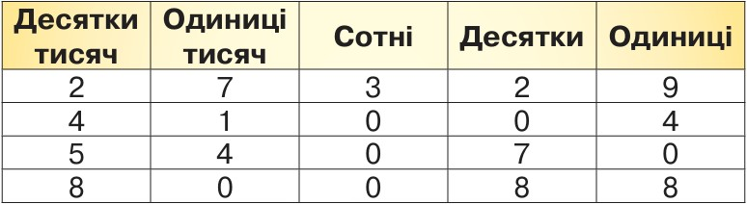
Виконайте завдання
Назвіть числа, що містяться на числовому відрізку між числами
Прочитайте числа, записані в нумераційній таблиці. Запишіть їх
27 329,
41 004,
54 070,
80 088.
Ст.54
№293-294

Slide 8

Запишіть кожну суму як одне число
50 000 + 8000 + 400 + 30 + 7 =
40 000 + 3000 + 900 + 70 =
80 000 + 5000 + 300 + 10 + 3 =
90 000 + 9000 + 90 + 9 =
58 437
43 970
85 313
99 099
Ст.55
№296

Slide 9

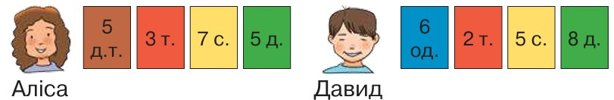
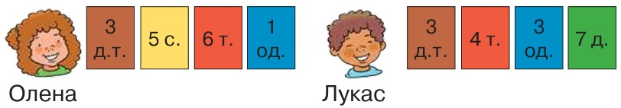
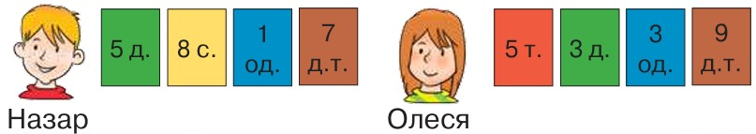
На картках, що стоять у ящиках, записані розрядні числа — десятки тисяч, тисячі, сотні, десятки, одиниці. Назвіть кольори карток кожного розряду.
Кожна дитина взяла чотири будь-які картки. Розгляньте малюнки й визначте, яке число утворилось у кожного. Запишіть ці числа в рядок. У другий рядок запишіть числа, на 1 більші.
53 750,
2 586,
36 501,
34 073,
Ст.55
№297
70 851,
95 033,

Slide 10

Виконайте завдання
Розв’яжіть рівняння усно
100 + а = 103 1000 + 500 + с = 1507
а = с =
3
7
Обчисліть вирази
12
3
3
1
72 : 6 : 4 = 27 : 9 : 3 = 628 + 294 =
12 · 5 : 10 = 27 : (9 : 3) = 904 – 376 =
922
60
3
6
9
528
Ст.56
№298-299

Slide 11

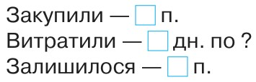
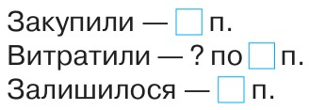
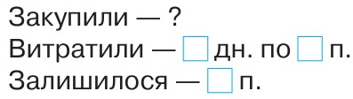
Розв’яжіть задачу виразом
Для шкільної їдальні закупили 1000 пакетів соку. Щодня витрачали по 68 пакетів. Скільки пакетів соку залишиться після 10 днів роботи їдальні?
Складіть до неї три обернені задачі, скориставшися схемами їх короткого запису
Закуп – 1.000 п.
Витр – 10дн. по 68п.
Залиш – ? п.
1.000 п.
10
680
68(п.)
320п.
(1.000 – 320) : 10 =
680
320(п.)
1.000 п.
1.000 – 68 ∙ 10 =
68
680
Відповідь:
10(дн.)
320п.
(1.000 – 320) : 68 =
320п. соку залишилося.
10
68п.
680
320п.
320 + 68 ∙ 10 =
Ст.56
№300
1.000(дн.)

Slide 12

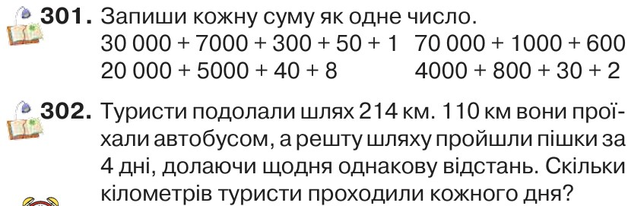
Домашнє завдання
Сьогодні на уроці я дізнався/дізналась про…
Найбільш цікавим було…
Мені було важко...
Урок запам'ятався мені тим, що …
Підручник
Ст.56

Slide 13
Рефлексія. Вправа «Печиво від совенят»
Найкраще
мені вдалося…
Я хотів би дізнатися про…
На уроці
я навчився/
навчилася…
Урок
завершую з настроєм…

